Slide 1
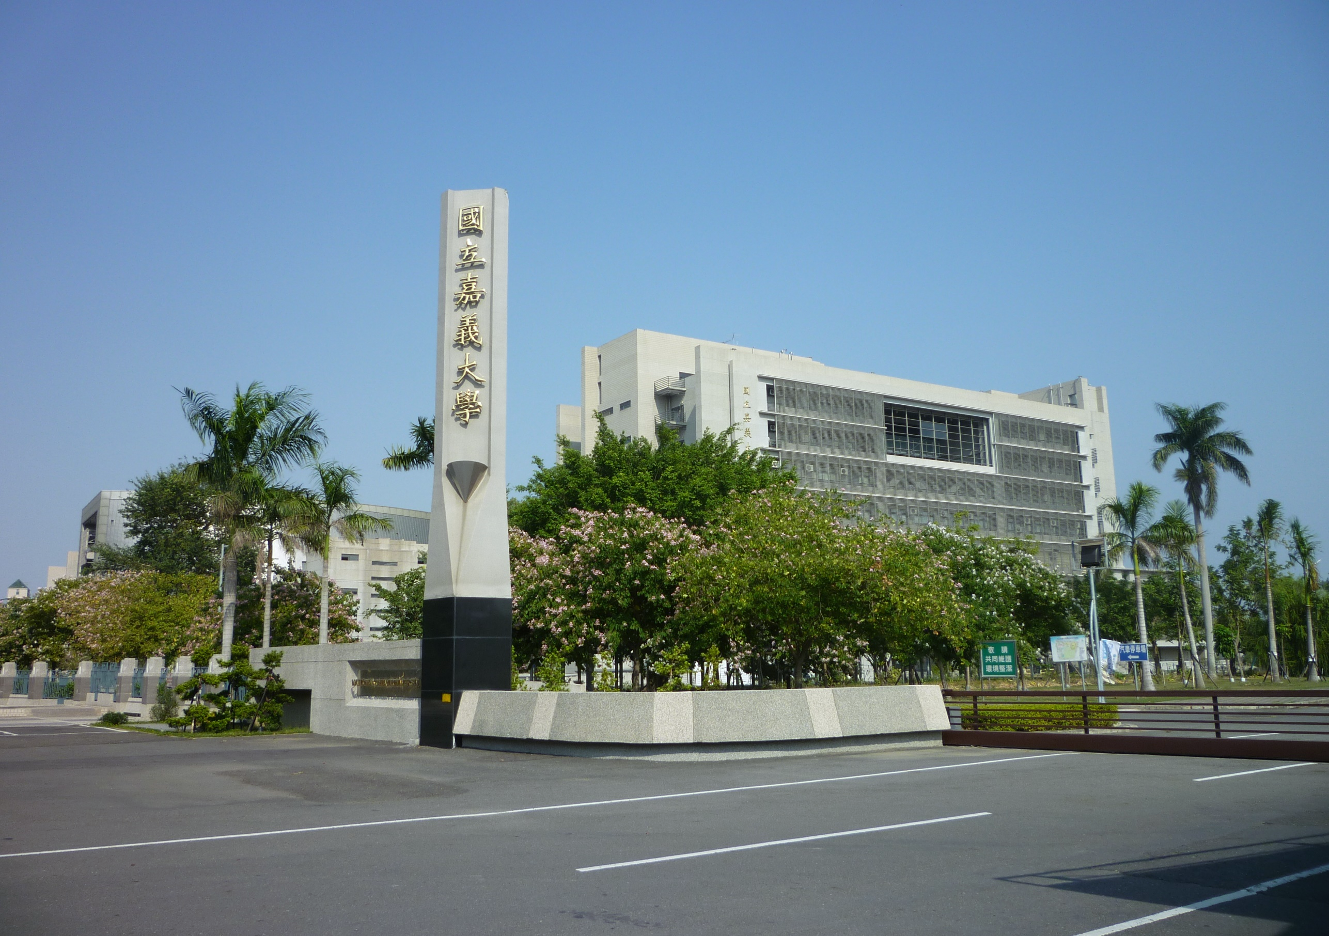
109年度委託辦理
品質保證認可實地訪視
企業管理學系

Slide 2
109年度委託辦理
品質保證認可實地訪視
企業管理學系

Slide 3
109年度委託辦理
品質保證認可實地訪視
企業管理學系

Slide 4
109年度委託辦理
品質保證認可實地訪視
企業管理學系

Slide 5
109年度委託辦理
品質保證認可實地訪視
10
企業管理學系

Slide 6
109年度委託辦理
品質保證認可實地訪視
企業管理學系

Slide 7
10
109年度委託辦理
品質保證認可實地訪視
晤談室
(一)

Slide 8
10
109年度委託辦理
品質保證認可實地訪視
晤談室
(二)

Slide 9
1085
109年度委託辦理
品質保證認可實地訪視
晤談室
(三)

Slide 10
10
109年度委託辦理
品質保證認可實地訪視
專用會議室
(預備會議室/簡報室)

Slide 11
10
109年度委託辦理
品質保證認可實地訪視
座談室
(學生/畢業生及業界代表座談用)

Slide 12
10
109年度委託辦理
品質保證認可實地訪視
委員專用
停車位

Slide 13
109年度委託辦理
品質保證認可實地訪視
10
大型專車
停車位

Slide 14
企業管理學系

Slide 15
應用經濟學系

Slide 16
生物事業
管理學系

Slide 17
資訊管理學系

Slide 18
財務金融學系

Slide 19
行銷與觀光
管理學系

Slide 20
管理學院
碩士在職專班

Slide 21
全英文授課觀
光暨管理碩士
學位學程

Slide 22
獸醫學系

